Slide 1
Баржа

Slide 2
Ключевая идея
Моделировать отсеки баржи с помощью K стеков, отслеживать текущее и максимальное количество бочек, а также фиксировать ошибки при некорректных операциях (пустой отсек, неверное топливо, превышение лимита, остаток бочек).

Slide 3
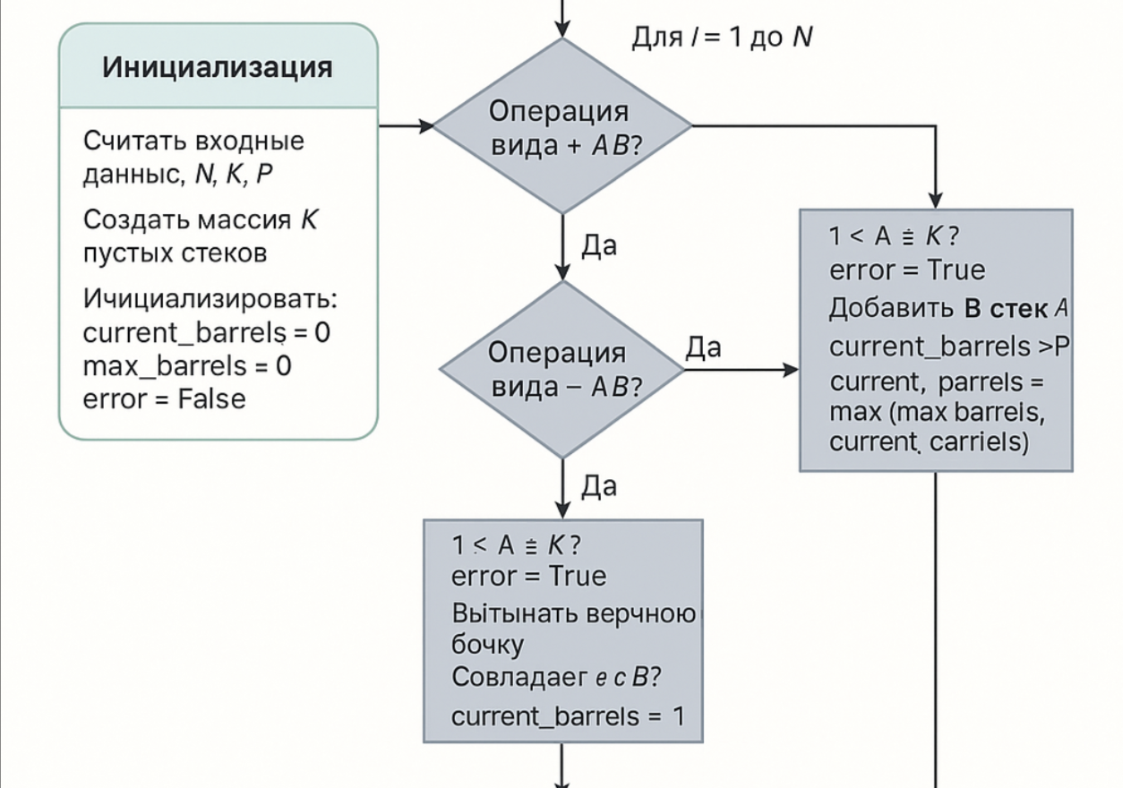
Алгоритм решения

Slide 4
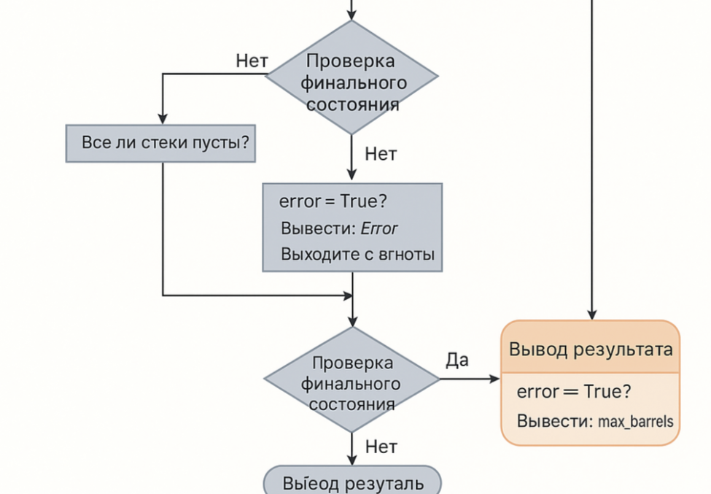
Алгоритм решения

Slide 5
Алгоритм решения
Инициализация:
Считать входные данные: N (число операций), K (число отсеков), P (максимальное число бочек), где 1 ≤ N, K, P ≤ 100 000.
Создать K пустых стеков, по одному для каждого отсека.
Инициализировать переменные:
current_barrels = 0 — текущее количество бочек на барже.
max_barrels = 0 — максимальное количество бочек за всё время.
error = False — флаг ошибки.

Slide 6
Алгоритм решения
Обработка операций:
Для каждой из N операций:
Если операция — погрузка («+ A B»):
Проверить, что номер отсека A корректен: 1 ≤ A ≤ K. Если нет, установить error = True.
Добавить вид топлива B в стек отсека A.
Увеличить current_barrels на 1.
Если current_barrels > P, установить error = True.
Обновить max_barrels = max(max_barrels, current_barrels).
Если операция — разгрузка («- A B»):
Проверить, что номер отсека A корректен: 1 ≤ A ≤ K. Если нет, установить error = True.
Если стек отсека A пуст, установить error = True.
Иначе извлечь верхнюю бочку из стека отсека A и проверить:
Если извлечённая бочка не равна ожидаемому виду топлива B, установить error = True.
Уменьшить current_barrels на 1.

Slide 7
Алгоритм решения
Проверка результата:
После обработки всех операций проверить, пусты ли все K стеков.
Если хотя бы один стек непуст, установить error = True.
Если error = True, вывести «Error».
Иначе вывести max_barrels.

Slide 8
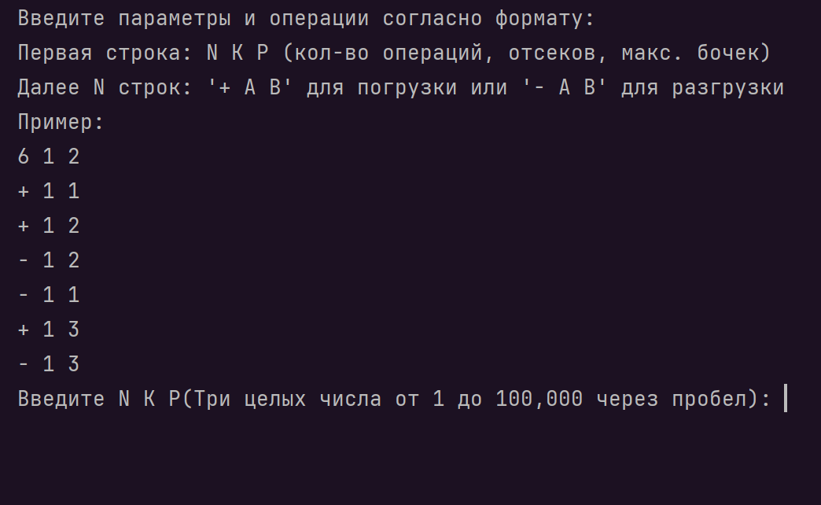
Пример работы кода

Slide 9
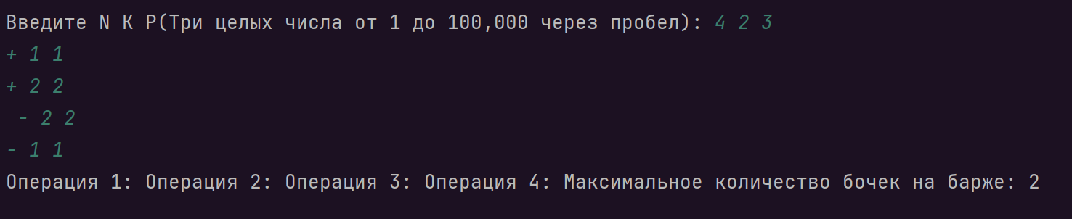
Пример работы кода

Slide 10
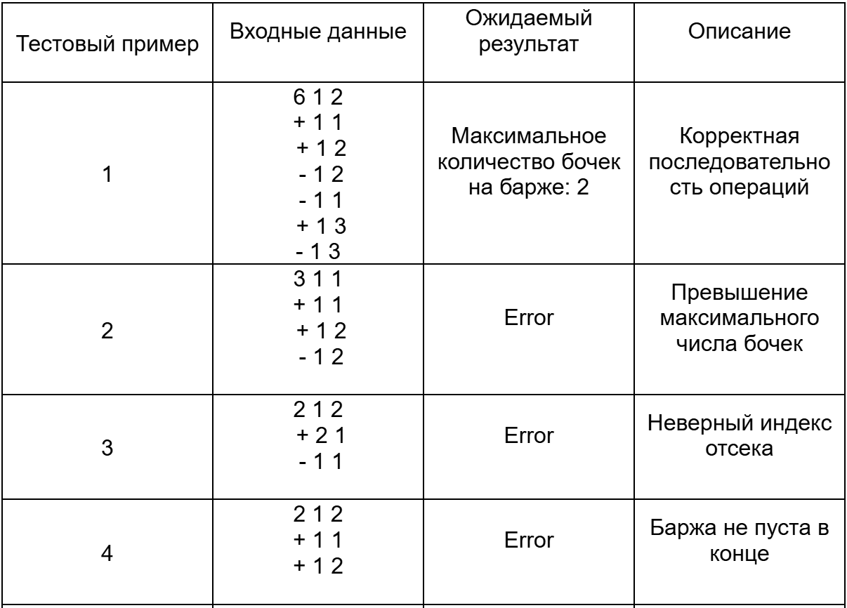
Тестирование

Slide 11
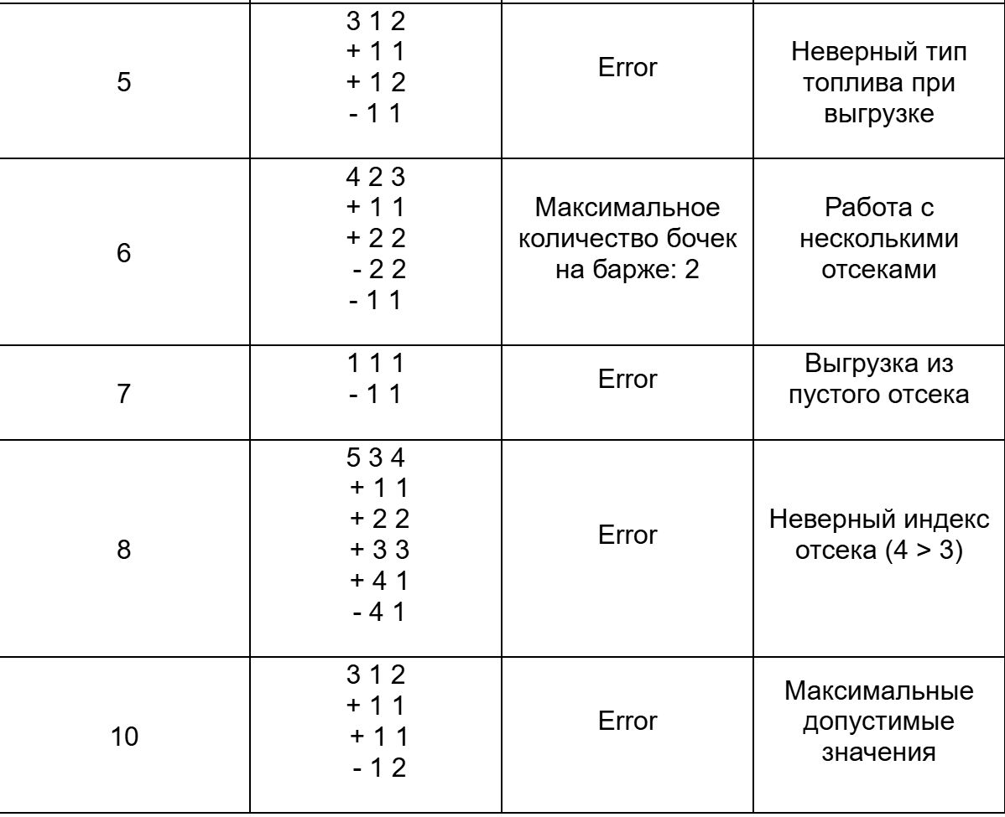
Тестирование

